Slide 1
БПОУ ВО « Череповецкий металлургический колледж»
Радиоактивность
Преподаватель физики
Тюшина Яна Геннадьевна

Slide 2
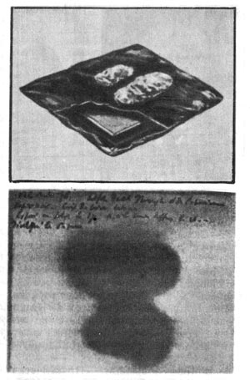
Радиоактивность -
Открытие - 1896 год
явление самопроизвольного превращения
неустойчивых ядер в устойчивые,
сопровождающееся испусканием
частиц и излучением энергии.

Slide 3
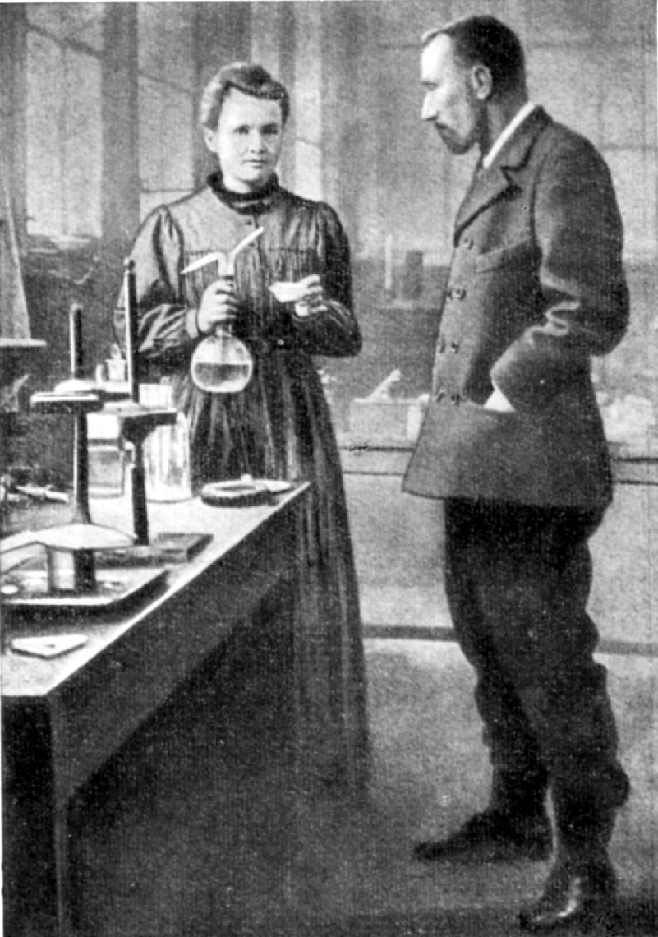
Исследования радиоактивности
Все химические элементы,
начиная с номера 83,
обладают радиоактивностью
1898 год –
открыты полоний и радий

Slide 4
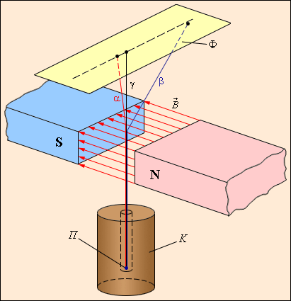
Природа радиоактивного излучения
скорость до 1000000км/с

Slide 5
Виды радиоактивных излучений
Естественная радиоактивность;
Искусственная радиоактивность.
Свойства радиоактивных излучений
Ионизируют воздух;
Действуют на фотопластинку;
Вызывают свечение некоторых веществ;
Проникают через тонкие металлические пластинки;
Интенсивность излучения пропорциональна
концентрации вещества;
Интенсивность излучения не зависит от внешних факторов (давление, температура, освещенность, электрические разряды).

Slide 6
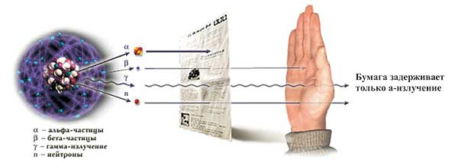
Проникающая способность радиоактивного излучения

Slide 7
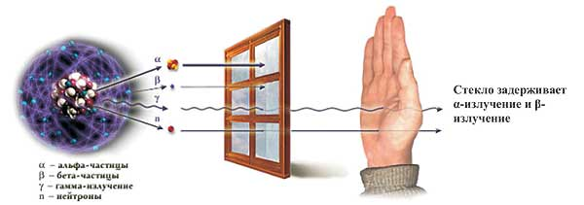
Проникающая способность радиоактивного излучения

Slide 8
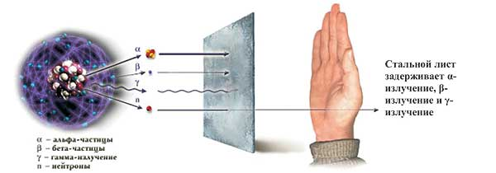
Проникающая способность радиоактивного излучения

Slide 9
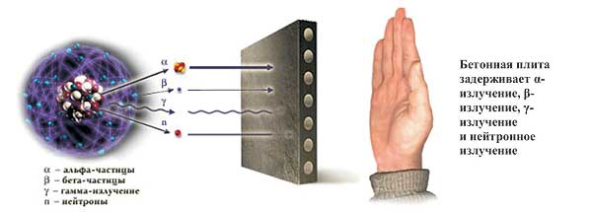
Проникающая способность радиоактивного излучения

Slide 10
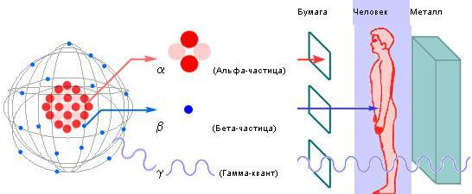
Проникающая способность радиоактивного излучения

Slide 11
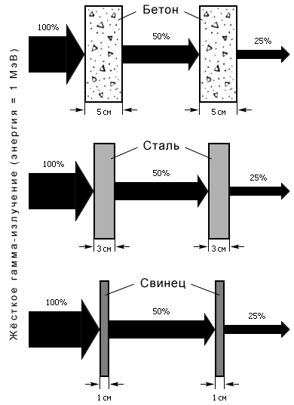
Проникающая способность радиоактивного излучения
Защита от радиоактивных
излучений
Нейтроны – вода, бетон, земля (вещества, имеющие невысокий атомный номер)
Рентгеновские лучи, гамма-излучение –
чугун, сталь, свинец, баритовый кирпич, свинцовое стекло (элементы с высоким атомным номером и имеющие большую плотность)

Slide 12
Правило смещения
Радиоактивные превращения

Slide 13
Изотопы
1911 год, Ф.Содди
Существуют ядра
одного и того же химического элемента
с одинаковым числом протонов,
но различным числом нейтронов – изотопы.
Изотопы имеют одинаковые
химические свойства
(обусловлены зарядом ядра),
но разные физические свойства
(обусловлено массой).

Slide 14
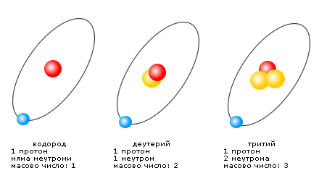
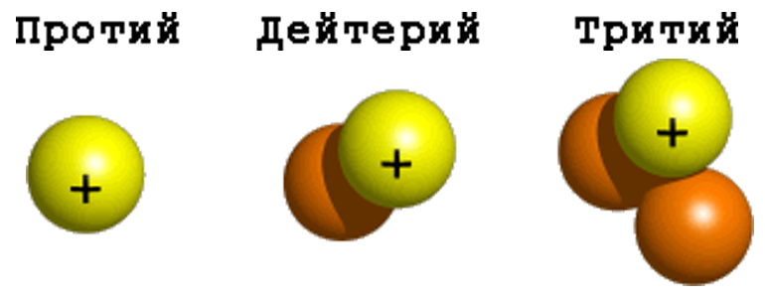
Изотопы водорода

Slide 15
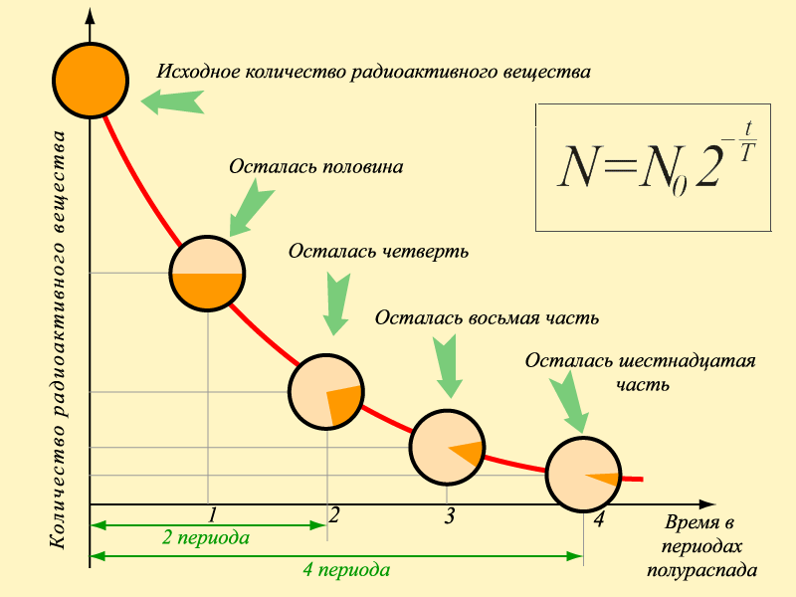
Закон радиоактивного распада
Период полураспада Т –
интервал времени,
в течение которого активность
радиоактивного элемента
убывает в два раза.

Slide 16
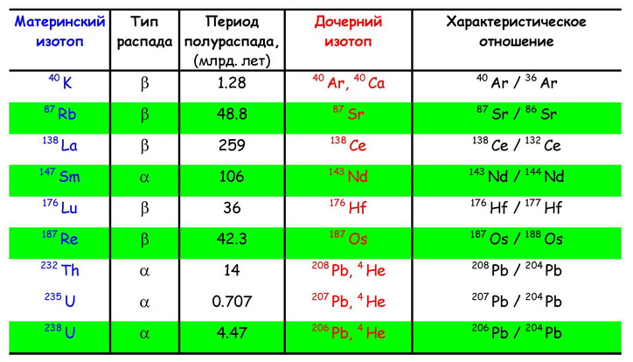
Важнейшие радиогенные изотопы

Slide 17
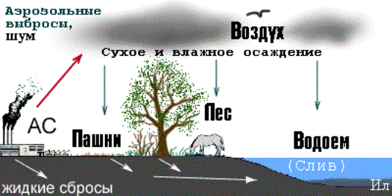
Способы переноса радиации

Slide 18
Радиоактивность вокруг нас (по данным Зеленкова А.Г.)

Slide 19
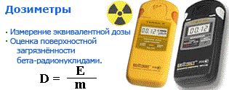
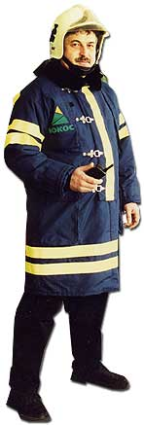
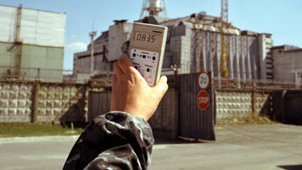
Методы регистрации ионизирующих излучений
Поглощенная доза излучения –
Отношение энергии ионизирующего
Излучения, поглощенной веществом,
к массе этого вещества.
1 Гр = 1 Дж/кг
Естественный фон на человека 0,002 Гр/год;
ПДН 0,05 Гр/год или 0,001 Гр/нед;
Смертельная доза 3-10 Гр за короткое время

Slide 20
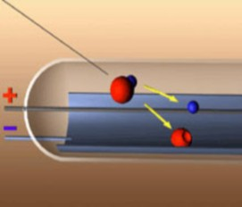
Сцинтилляционный счетчик
В 1903 году У.Крукс
заметил, что частицы,
испускаемые радиоактивным
веществом, попадая на
покрытый сернистым
цинком экран, вызывает
его свечение.
ЭКРАН
Устройство было использовано Э.Резерфордом.
Сейчас сцинтилляции наблюдают и считают
с помощью специальных устройств.

Slide 21
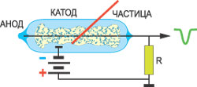
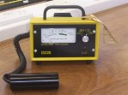
Счетчик Гейгера
В наполненной аргоном трубке пролетающая
через газ частичка ионизирует его,
замыкая цепь между катодом и анодом
и создавая импульс напряжения на резисторе.

Slide 22
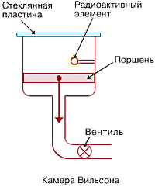
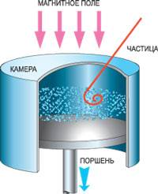
Камера Вильсона
1912 г.
Камера заполнена смесью аргона и азота с насыщенными
парами воды или спирта. Расширяя газ поршнем,
переохлаждают пары. Пролетающая частица
ионизирует атомы газа, на которых конденсируется пар,
создавая капельный след (трек).

Slide 23
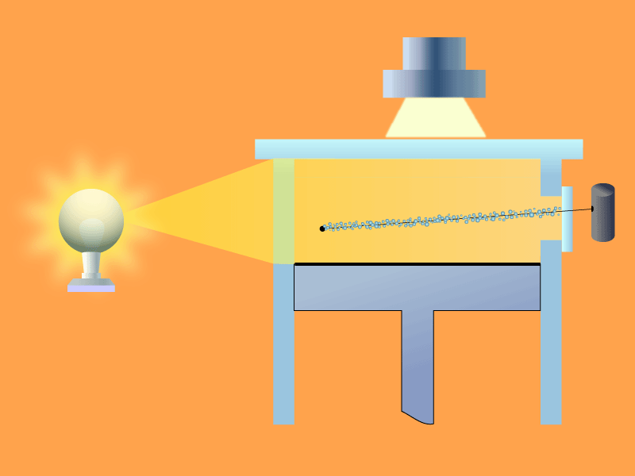
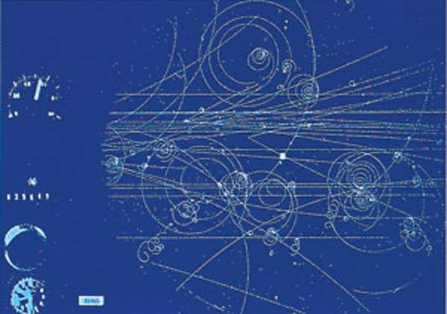
Пузырьковая камера
1952 г.
Д.Глейзер сконструировал камеру, в которой можно
Исследовать частицы большей энергии, чем в камере
Вильсона. Камера заполнена быстро закипающей жидкостью
сжиженный пропан, гидроген). В перегретой жидкости
исследуемая частица оставляет трек из пузырьков пара.

Slide 24
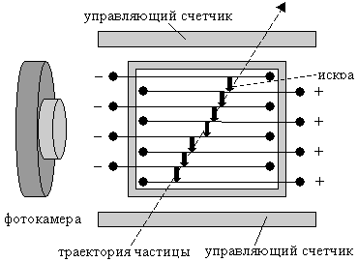
Искровая камера
Изобретена в 1957 г. Заполнена инертным газом.
Плоскопараллельные пластины расположены близко
друг к другу. На пластины подается высокое напряжение.
При пролете частицы вдоль её траектории проскакивают
искры, создавая огненный трек.

Slide 25
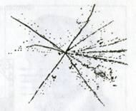
Толстослойные фотоэмульсии
Пролетающая сквозь
фотоэмульсию заряженная
частица действует на
зерна бромистого
серебра и образует
скрытое изображение.
При проявлении
фотопластинки образуется
след - трек.
Преимущества: следы
не исчезают со временем
и могут быть тщательно
изучены.
Метод разработан
В 1958 году
Ждановым А.П. и
Мысовским Л.В.

Slide 26
Получение радиоактивных изотопов
Получают радиоактивные изотопы
в атомных реакторах и на ускорителях
элементарных частиц.
С помощью ядерных реакций можно
получить радиоактивные изотопы
всех химических элементов,
существующих в природе только
в стабильном состоянии.
Элементы под номерами 43, 61, 85 и 87
Вообще не имеют стабильных изотопов
И впервые были получены искусственно.
С помощью ядерных реакций получены
Трансурановые элементы,
начиная с нептуния и плутония
(Z = 93 - Z = 108)

Slide 27
Применение радиоактивных изотопов
Меченые атомы: химические свойства
Радиоактивных изотопов не отличаются
от свойств нерадиоактивных изотопов тех
же элементов. Обнаружить радиоактивные
изотопы можно по их излучению.
Применяют: в медицине, биологии,
криминалистике, археологии,
промышленности, сельском хозяйстве.

